Slide 1
Ch 01. DBMS 개요와 MariaDB 소개

Slide 2
핵심 개념
  데이터베이스/ DBMS 개념 파악
  상용 데이터베이스 종류 구분
  데이터베이스 발전사와 데이터베이스 분류
  SQL 언어 개념
  MariaDB 소개

Slide 3
1.1 DBMS 개요
1.1.1 데이터 베이스의 정의와 특징
    데이터베이스 의 정의
      ‘데이터의 집합’
      여러 명의 사용자, 응용프로그램이 공유
      동시 접근이 가능해야 함
      특히 MariaDB에서는 ‘데이터의 저장공간’ 자체를 의미하기도 함
    DBMS - 데이터베이스를 관리/운영하는 역할
      Excel의 경우 대용량을 관리하지 않고, 여러 명의 사용자가 공유하지 않으므로 DBMS 가 아님

Slide 4
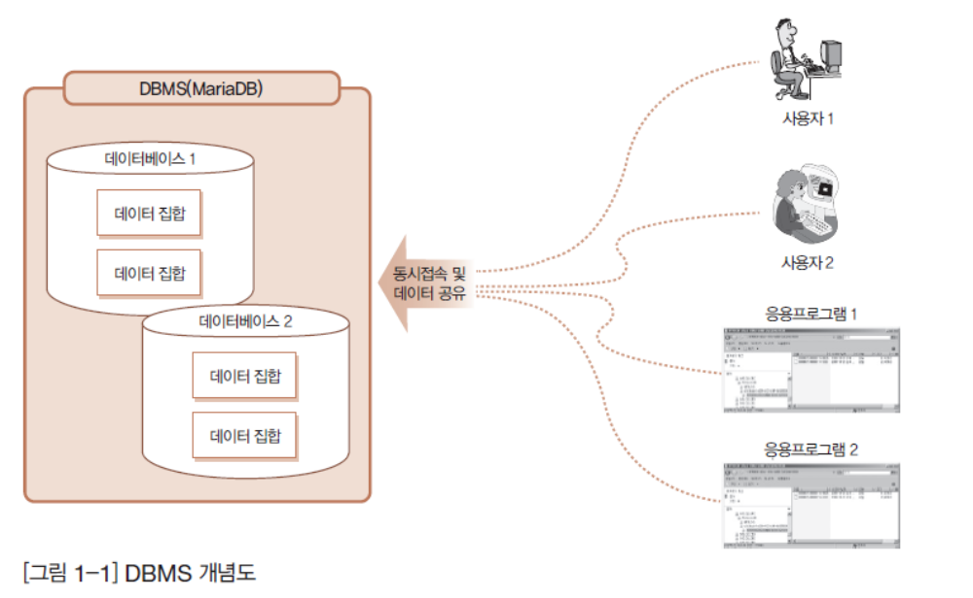
1.1 DBMS 개요
1.1.1 데이터 베이스의 정의와 특징
  데이터베이스/ DBMS/ 사용자 / 응용프로그램의 관계

Slide 5
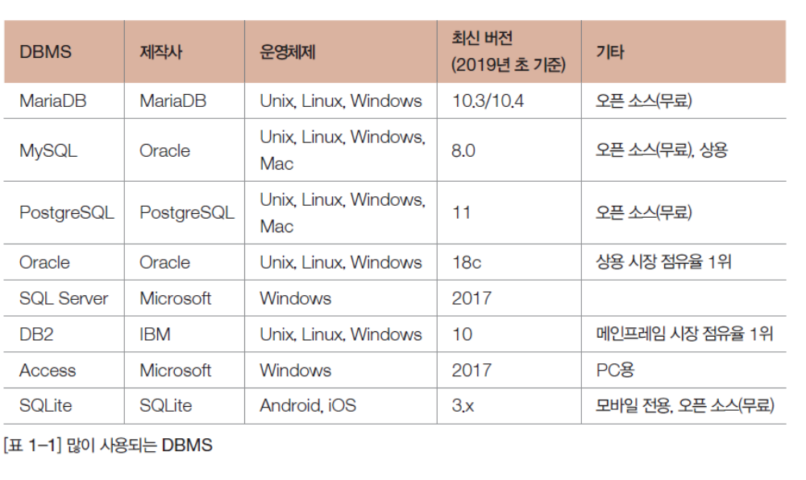
1.1 DBMS 개요
1.1.1 데이터 베이스의 정의와 특징
  많이 쓰이는 DBMS

Slide 6
1.1 DBMS 개요
1.1.1 데이터 베이스의 정의와 특징
  데이터베이스 또는 DBMS의 특징
    데이터의 무결성
      오류가 없는 무결성 (Integrity)
        데이터베이스 안의 데이터는 어떤 경로를 통해 들어왔든 데이터에 오류가 없어야 함
      제약 조건 (Constraint)을 통해 무결성 구현
        반드시 있어야 하는 데이터
        중복되지 않는 데이터

Slide 7
1.1 DBMS 개요
1.1.1 데이터 베이스의 정의와 특징
  데이터베이스 또는 DBMS의 특징
    데이터의 독립성
      데이터 베이스와 응용 프로그램은 독립적인 관계여야 함
      데이터베이스의 크기 변경, 데이터 파일의 저장소를 변경한 경우에도 기존에 작성된 응용 프로그램은 전혀 영향을 받지 않아야 함

Slide 8
1.1 DBMS 개요
1.1.1 데이터 베이스의 정의와 특징
  데이터베이스 또는 DBMS의 특징
    보안 (Security)
      데이터베이스 안의 데이터에 대한 접근성
      데이터를 소유한 사람이나 데이터의 접근이 허가된 사람만이 데이터에 접근 가능
      접근할 때도 사용자의 계정에 따라 다른 권한
      최근 더욱 중요해진 데이터베이스의 이슈
        고객 정보의 유출 사고가 빈번한 상황

Slide 9
1.1 DBMS 개요
1.1.1 데이터 베이스의 정의와 특징
  데이터베이스 또는 DBMS의 특징
    데이터 중복의 최소화
      동일한 데이터의 중복 저장 방지함
      데이터베이스에 통합 -하나의 테이블로 저장/관리
    응용 프로그램 제작 및 수정 쉬워짐
      데이터 베이스 이용
        통일된 방식으로 응용 프로그램 작성 가능
        유지보수 쉬워짐

Slide 10
1.1 DBMS 개요
1.1.1 데이터 베이스의 정의와 특징
  데이터베이스 또는 DBMS의 특징
    데이터 안전성 향상
      DBMS가 자체적으로 제공하는 백업/ 복원 기능 이용해 데이터 손실 시 복원/복구

Slide 11
1.1 DBMS 개요
1.1.2 데이터 베이스의 발전
  오프라인으로 관리
    종이에 수입/지출을 기록해왔던 과거의 데이터 형태
    현재에도 소수의 회사에서는 수기 기록 존재
  파일시스템의 사용
    메모장이나 엑셀의 형태 이용함 – 데이터 적으면 빠름
    응용 프로그램 하나 당 데이터 파일 하나 필요
      데이터 수정할 때 데이터 불일치 위험

Slide 12
1.1 DBMS 개요
1.1.2 데이터 베이스의 발전
  데이터베이스 관리 시스템 (DBMS)
    DataBase Management System
    대량의 데이터를 보다 효율적으로 관리, 운영하기 위해 사용 (파일시스템의 단점 보완)
    데이터의 집합인 ‘데이터베이스’를 잘 관리/운영하기 위한 시스템 또는 소프트웨어

Slide 13
1.1 DBMS 개요
1.1.2 데이터 베이스의 발전
  데이터베이스 관리 시스템 (DBMS)
    SQL(Structured Query Language)
      DBMS에 데이터를 구축하고 관리, 활용하기 위해 사용되는 언어
      DBMS를 통해 중요한 정보들을 입력하고 관리, 추출하는데 사용함

Slide 14
1.1 DBMS 개요
1.1.3 DBMS 분류
  계층형 DBMS란?
    Hierarchical DBMS
    처음으로 나온 DBMS 개념 - 1960년대에 시작
    각 계층은 트리Tree 형태 - 1:N 관계
    문제점
      처음 구축한 이후 구조 변경이 까다로움
      접근의 유연성이 부족
        주어진 조건에서는 매우 빠른 검색
        임의의 검색 어려움

Slide 15
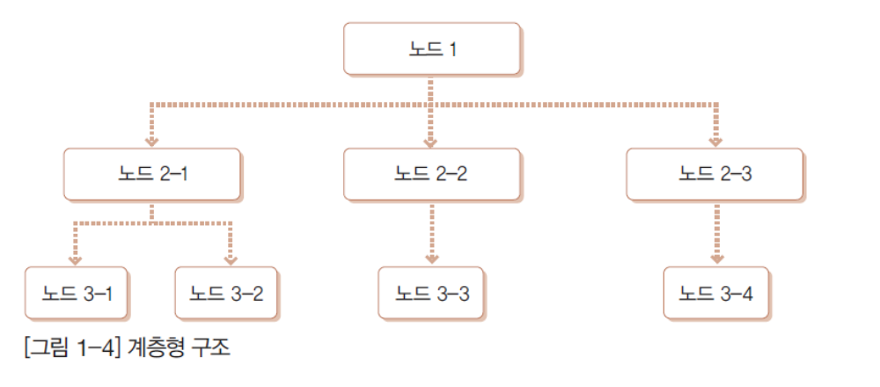
1.1 DBMS 개요
1.1.3 DBMS 분류
  계층형 DBMS의 구조

Slide 16
1.1 DBMS 개요
1.1.3 DBMS 분류
  망형 DBMS란?
    DBMSNetwork DBMS
    계층형 DBMS의 문제점 개선 -1970년대 시작
    1:1, 1:N, N:M (다대다) 관계 지원
      효과적이고 빠른 데이터 추출 가능
    복잡한 내부 포인터 사용
      프로그래머가 이 모든 구조를 이해해야만 프로그램의 작성이 가능하다는 단점이 여전히 존재

Slide 17
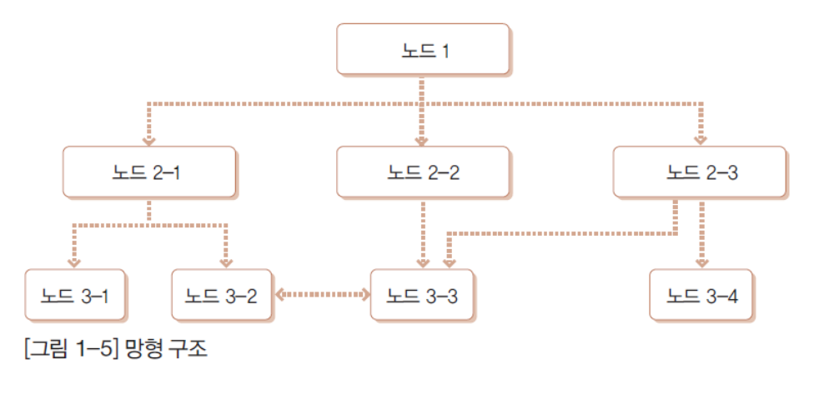
1.1 DBMS 개요
1.1.3 DBMS 분류
  망형 DBMS의 구조

Slide 18
1.1 DBMS 개요
1.1.3 DBMS 분류
  관계형 DBMS 란?
    Relational DBMS, RDBMS
    현재 사용되는 DBMS중 가장 많은 부분 차지
    1969년 E.F.Codd가 수학 모델에 근거해 고안
    RDBMS의 핵심 개념
      데이터베이스는 테이블이라 불리는 최소 단위로 구성
      테이블은 하나 이상의 열로 구성

Slide 19
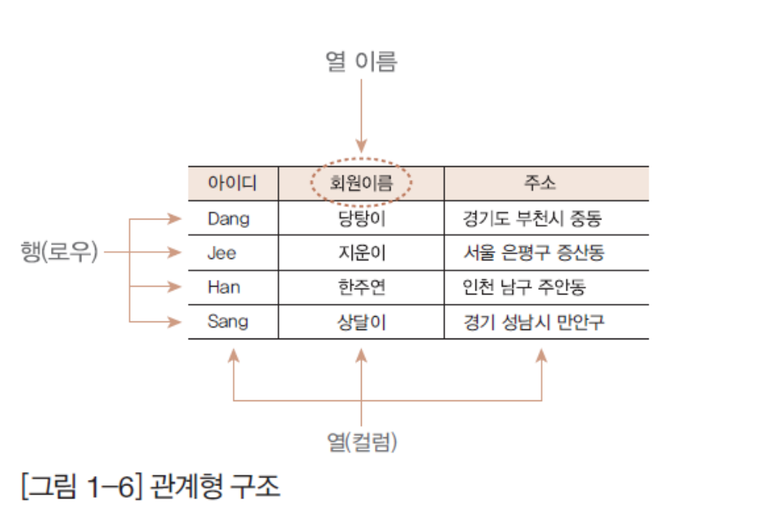
1.1 DBMS 개요
1.1.3 DBMS 분류
  관계형 DBMS의 구조

Slide 20
1.1 DBMS 개요
1.1.3 DBMS 분류
  관계형 DBMS에서 Table의 개념
    RDBMS의 가장 기본적이고 중요한 구성
    데이터를 효율적으로 저장하기 위한 구조
    여러 개의 테이블로 나누어 저장
      불필요한 공간의 낭비 줄이고 데이터의 저장 효율성 보장
    테이블의 관계 (Relation)
      기본 키 (Primary Key)와 외래 키(Foreign Key 를 사용해 관계 맺어줌
        두 테이블을 부모와 자식의 관계로 묶어 줌
      추후에 SQL (Structured Query Language, 구조화된 질의 언어)의 조인 (JOIN) 기능 이용

Slide 21
1.1 DBMS 개요
1.1.3 DBMS 분류
  관계형 DBMS의 장단점
    RDBMS의 장점
      업무가 변화될 경우 쉽게 변화에 순응할 수 있는 구조
      유지보수 측면에서도 편리한 특징
      대용량 데이터의 관리와 데이터 무결성(Integrity)의 보장
    RDBMS의 단점
      시스템 자원을 많이 차지해 시스템이 전반적으로 느려짐
      하드웨어의 급속한 발전으로 인해 보완됨

Slide 22
1.1 DBMS 개요
1.1.4. SQL 개요
  SQL의 특징
    DBMS 제작 회사와 독립적
      제작 회사는 표준 SQL에 맞춰서 DBMS 개발
      표준 SQL은 대부분의 DBMS 제품에서 공통 호환
    다른 시스템으로 이식성이 좋음
      SQL 표준은 DBMS간에 상호 호환성이 뛰어나 다른 시스템으로 이식이 쉬움

Slide 23
1.1 DBMS 개요
1.1.4. SQL 개요
  SQL의 특징
    표준이 계속 발전 중
      SQL-86, SQL-89, SQL-92, SQL:1999, SQL:2003, SQL:2008, SQL:2011…
      지금도 개선 중 (연구와 보완)
    대화식 언어
      SQL은 질의 후 바로 결과 얻는 대화식 언어
      Cf) 기존 프로그래밍 언어의 경우 프로그램 작성, 컴파일 및 디버깅, 실행이라는 과정을 거쳐야만 그 결과를 얻음

Slide 24
1.1 DBMS 개요
1.1.4. SQL 개요
  SQL의 특징
    분산형 클라이언트/서버 구조
      클라이언트에서 질의
      서버에서 그 질의를 받아 처리
      다시 클라이언트에게 전달하는 구조
    주의할 점
      모든 DBMS의 SQL 문이 완벽하게 동일하지 않음
      자신의 제품에 특화 시킨 SQL이 존재

Slide 25
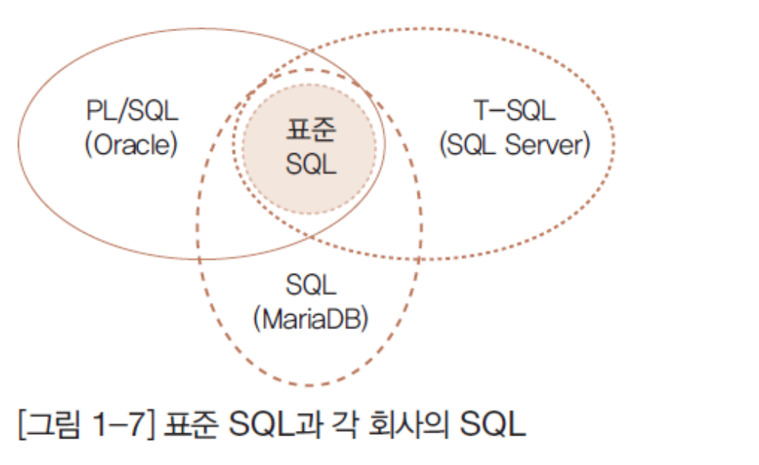
1.1 DBMS 개요
1.1.4. SQL 개요
  SQL의 특징
    특화된 SQL 과 표준화된 SQL

Slide 26
1.1 MariaDB 소개
1.2.1. MariaDB의 변천사
  MariaDB의 개발까지..
    MariaDB사에서 제작한 RDBMS 소프트웨어
    오픈 소스 (Open Source) 로 제공
      소스를 공개한 소프트웨어
      누구나 무료로 다운로드해 사용 가능
      소스도 무료제공
      소스를 고쳐 소프트웨어를 더 발전시키는 것 가능

Slide 27
1.1 MariaDB 소개
1.2.1. MariaDB의 변천사
  MariaDB의 개발까지..
    MySQL의 역사
      1995년 발표 - AB사에서 오픈 소스로 제작
      2005년 MySQL 5.0 버전 출시
        안정적인 대용량 데이터베이스로 자리잡음
      2008년 썬 마이크로시스템즈사에서 MySQL AB사 인수- MySQL 5.1 버전 출시
      2010년 오라클사가 썬 마이크로시스템즈사 인수
      2010년 MySQL 5.5 ,2013년 MySQL 5.6, 2015년 MySQL 5.7 ,2018년 MySQL 8.0 발표

Slide 28
1.1 MariaDB 소개
1.2.1. MariaDB의 변천사
  MariaDB의 개발까지..
    2009년 몬티 와이드니어스가 Monty Program AB사(현재는 MariaDB Corporation AB의 자회사)를 설립하고 MariaDB 개발 시작
    MySQL은 2010년 오라클 인수 후 상용 라이선스 취득해야 상용 사용 가능
    MariaDB는 어떤 환경에서도 제한 없이 사용
    MySQL과 호환성 대부분 유지
      대부분의 Linux 운영체제에서는 MySQL 대신에 MariaDB를 표준으로 채택

Slide 29
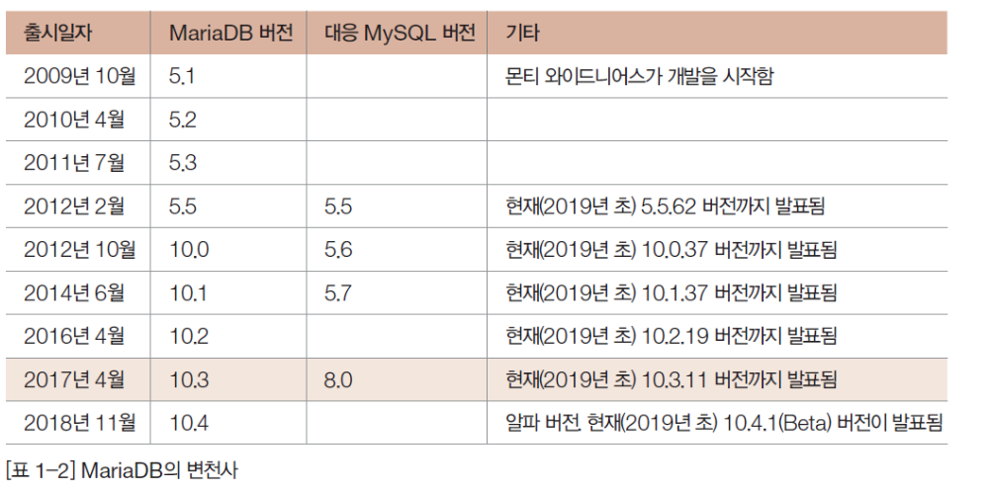
1.1 MariaDB 소개
1.2.1. MariaDB의 변천사
  MariaDB의 역사

